Slide 1
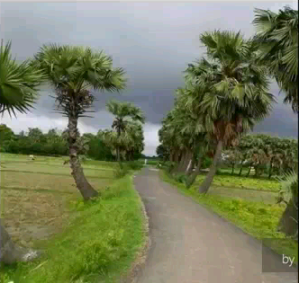
সকলকে স্বাগতম

Slide 2
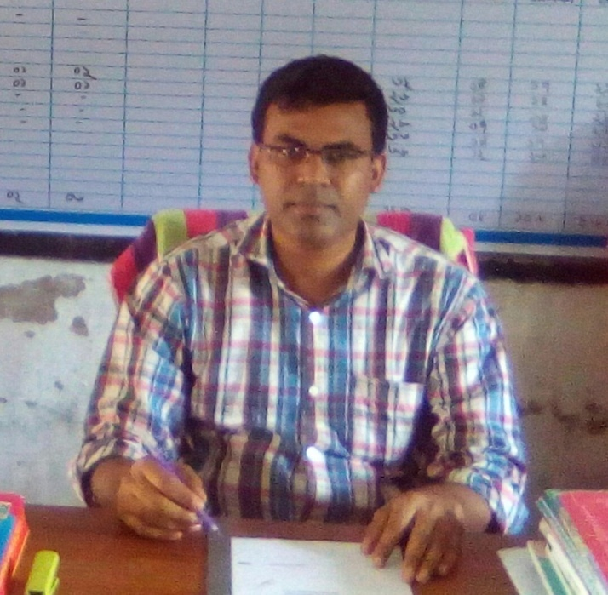
মোহাম্মদ ফারুক আহম্মদ মজুমদার
সহকারি শিক্ষক
মালরা সরকারি প্রাথমিক বিদ্যালয়
শাহরাস্তি,চাঁদপুর।
farukt1979@gmail.com

Slide 3
বিষয়ঃ বাংলা
পাঠ-১৪
পাঠের শিরোনামঃ ইতল বিতল
পাঠ্যাংশঃ ইতল বিতল..ব্যাঙের মাথা।
সময়ঃ ৪০ মিনিট
তারিখ-২৫/০২/২০১৯

Slide 4
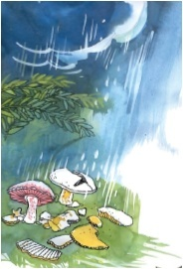
চলো আমরা একটি ভিডিও দেখি

Slide 5
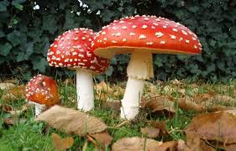
আজকের পাঠ
ইতল বিতল
সুফিয়া কামাল

Slide 6
শিখনফল
২.1.1 ছড়া শুনে আনন্দ লাভ করবে
ও
অভিব্যক্তি প্রকাশ করবে।
শোনা
২.1.1 পাঠ্য বইয়ের ছড়া স্পষ্ট ভাবে বলতে পারবে।
২.1.2 পাঠ্য বই-বহির্ভূত ছড়া স্পষ্ট ভাবে বলতে পারবে।
বলা

Slide 7
ছড়া
ইতল বিতল
সুফিয়া কামাল

Slide 8
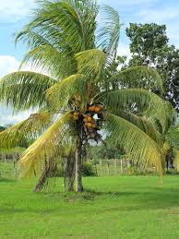
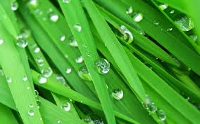
ইতল বিতল গাছের পাতা

Slide 9
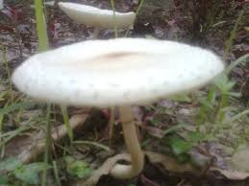
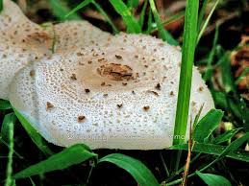
গাছের তলায় ব্যাঙের ছাতা।

Slide 10
বিষ্টি পড়ে ভাঙে ছাতা

Slide 11
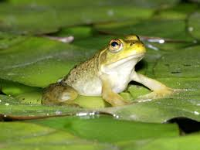
ডোবায় ডুবে ব্যাঙের মাথা।

Slide 12
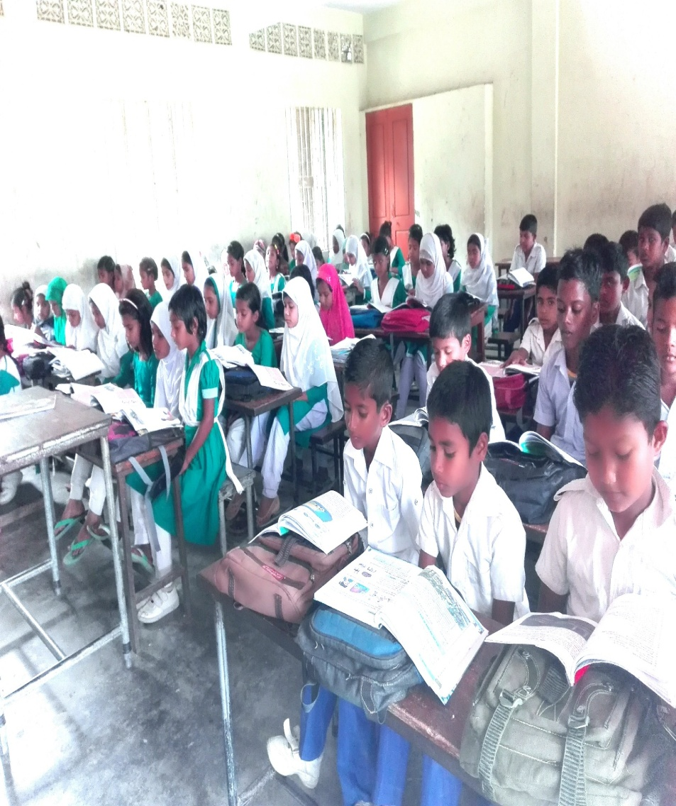
সরব পাঠ

Slide 13
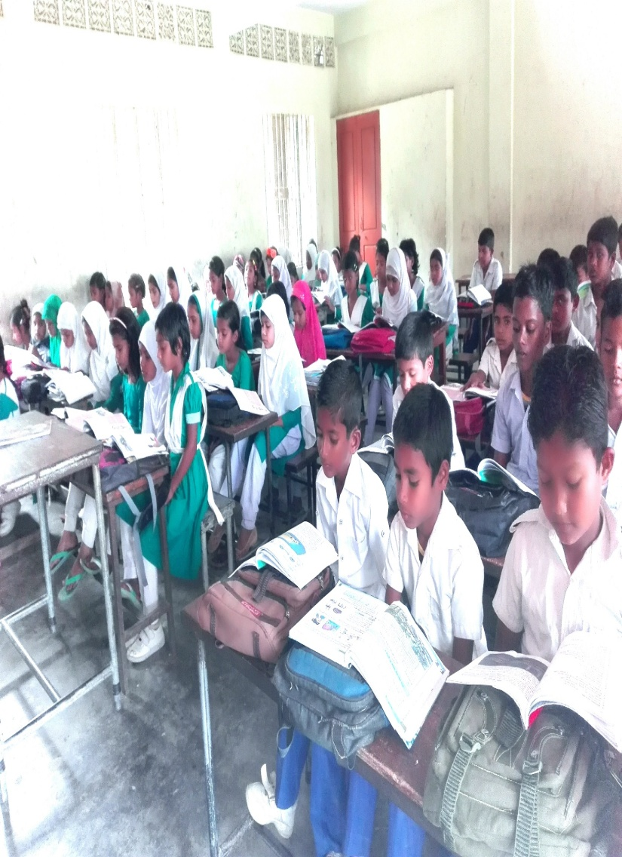
একক পাঠ

Slide 14
ছড়াটি দলে আবৃত্তি কর
দল-ইতল
দল-বিতল
প্রথম দুই চরণ
শেষের দুই চরণ

Slide 15
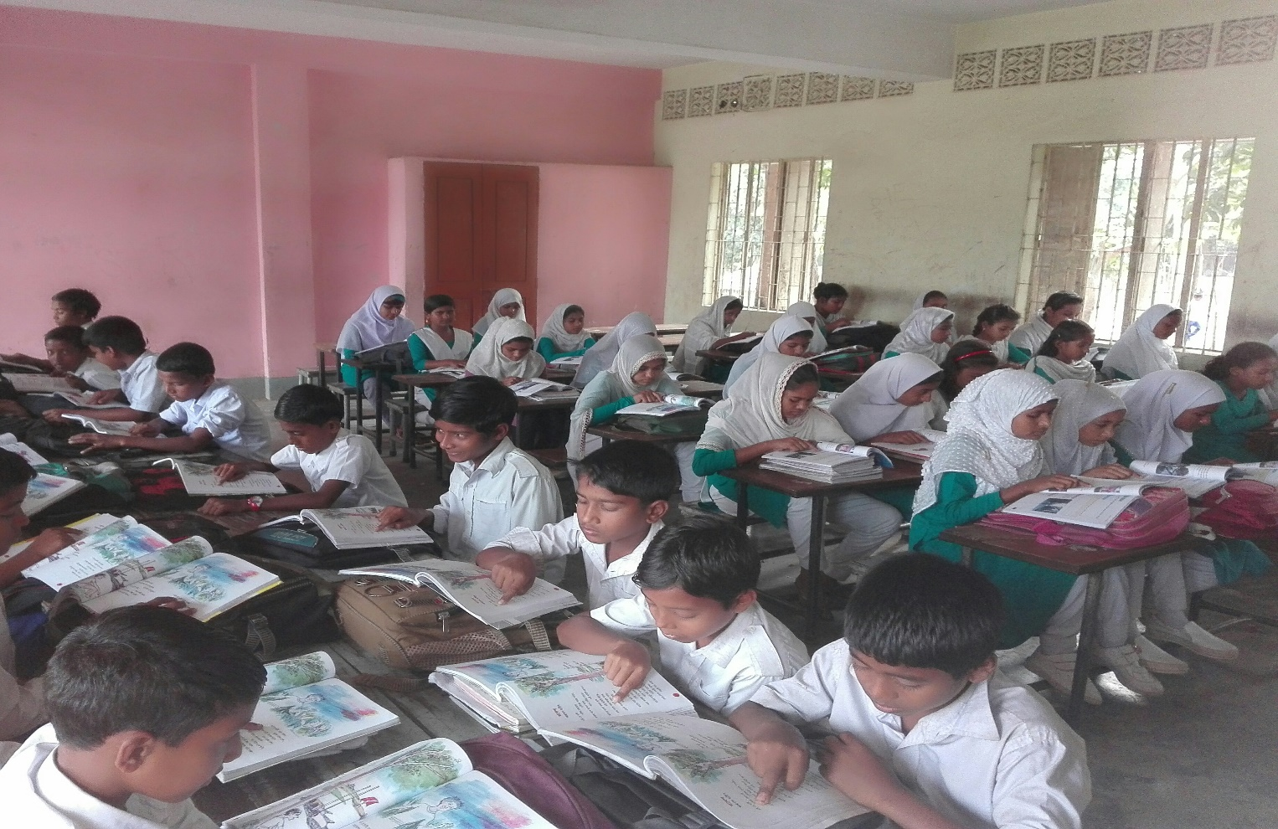
একক কাজ
সকল শিক্ষার্থীদের ছড়াটি পড়তে দিব।

Slide 16
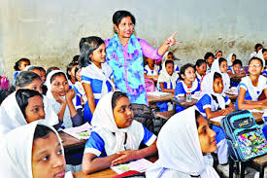
পারগ শিশুরা অপারগ শিশুদের সহায়তা করবে অথবা আমি পড়তে সহায়তা করবো।

Slide 17
মূল্যায়ন
পরের চরণটি বলো?
ইতল বিতল গাছের পাতা
---------------------
বিষ্টি পড়ে ভাঙে ছাতা
------------------

Slide 18
আগের চরণটি বলো?
----------------------
গাছের তলায় ব্যাঙের ছাতা।
------------------
ডোবায় ডুবে ব্যাঙের মাথা।

Slide 19
সবাইকে ধন্যবাদ

